Slide 1
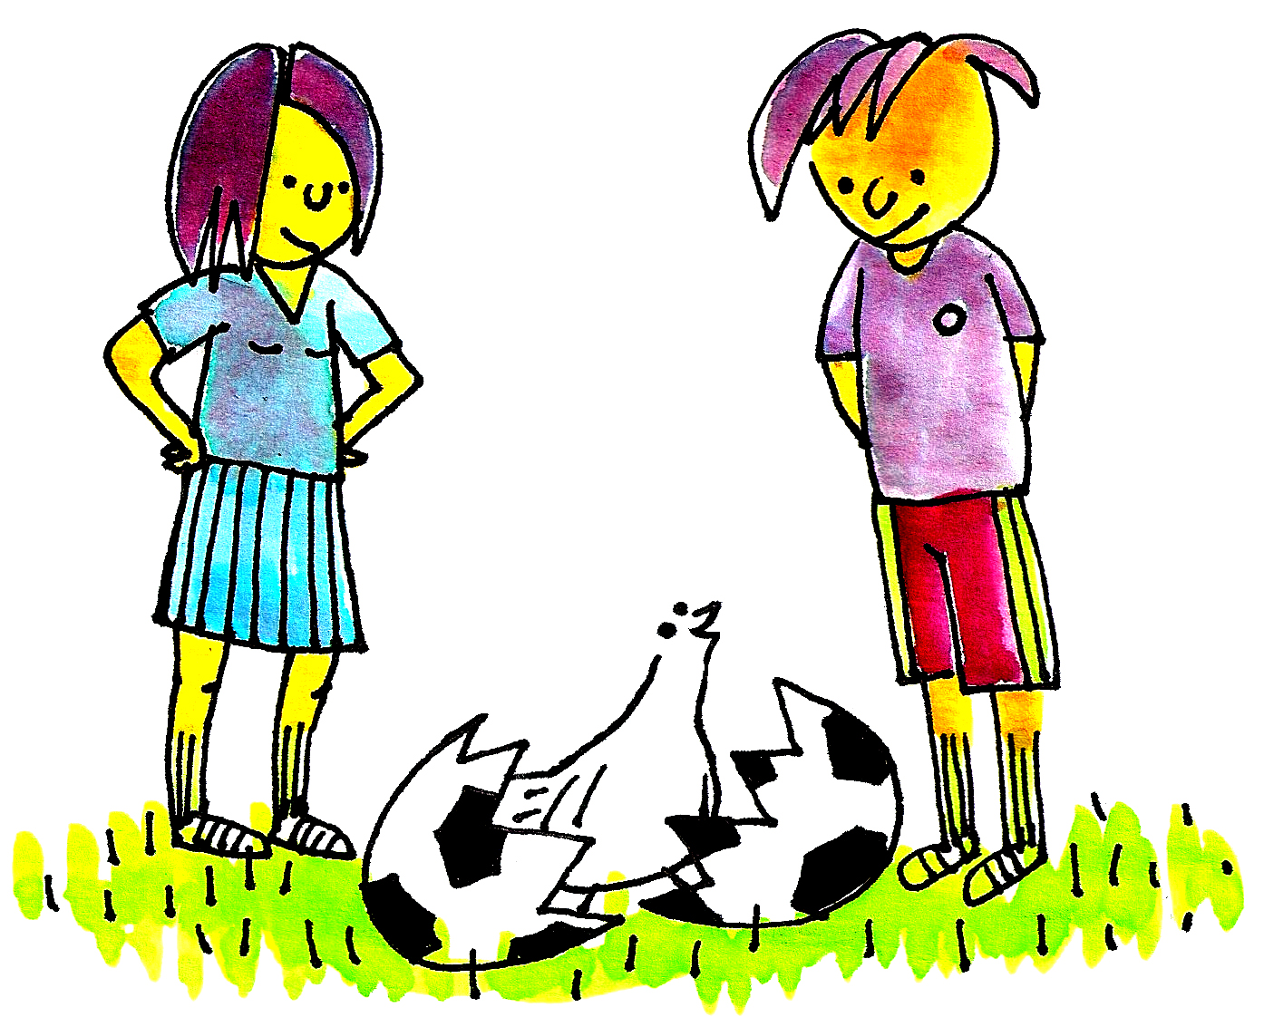
CONVIVENCIA EN EL DEPORTE

Slide 2
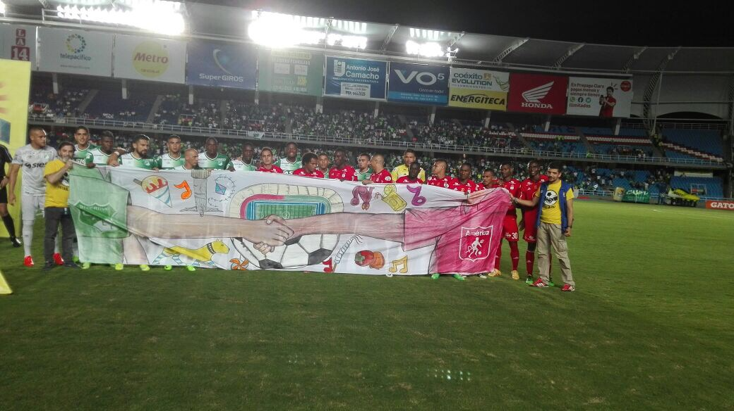

Slide 3
Comportamiento del homicidio. Colombia, 2015 Grupo Centro de Referencia Nacional sobre Violencia Instituto Nacional de Medicina Legal y Ciencias Forenses
COMPORTAMIENTO DEL HOMICIDIO EN COLOMBIA AÑO 2015
Durante el 2015 se cometieron 11.585 homicidios en Colombia para una tasa de 24,03 por cada 100 mil habitantes. Del total de las víctimas 8,38% fueron mujeres y el 91,62% hombres, siendo, según grupos de edad las personas entre 20 y 24 años las más afectadas con el 20,14% de victimización.

Slide 4
Comportamiento del homicidio. Colombia, 2015 Grupo Centro de Referencia Nacional sobre Violencia Instituto Nacional de Medicina Legal y Ciencias Forenses
Las personas solteras continúan siendo las victimas más frecuentes según el estado civil con el 54,66% de casos. Los consumidores de sustancias psicoactivas pasaron a ser el grupo vulnerable más afectado con el 3,99% de los casos registrados, superando a los campesinos y trabajadores del campo (3,63%) quienes durante más de una década fueron las principales víctimas.

Slide 5
Comportamiento del homicidio. Colombia, 2015 Grupo Centro de Referencia Nacional sobre Violencia Instituto Nacional de Medicina Legal y Ciencias Forenses
Las muertes por violencia interpersonal, en especial las riñas y ajuste de cuentas, explican el 46,96% del total de casos con información, en tanto que la violencia sociopolítica cobró el 9,94% del total.

Slide 6
Comportamiento del homicidio. Colombia, 2015 Grupo Centro de Referencia Nacional sobre Violencia Instituto Nacional de Medicina Legal y Ciencias Forenses
Las armas de fuego y corto punzantes son el mecanismo causal más utilizado para cometer homicidios en Colombia con 71,76% y 19,60% de los casos respectivamente. Por su parte, al examinar la ubicación anatómica de la lesión vemos cómo las víctimas han sufrido politraumatismo en 45,11% de los casos, trauma craneano en 22,99% y trauma de tórax en 21,09%.

Slide 7
Comportamiento del homicidio. Colombia, 2015 Grupo Centro de Referencia Nacional sobre Violencia Instituto Nacional de Medicina Legal y Ciencias Forenses
De otro lado, el homicidio es un fenómeno de concentración urbana; en las principales ciudades del país y cabeceras municipales se concentra el 77,23% de los casos; en la zona rural ocurre el 19,35% y en pequeños centros poblados el 3,43%.

Slide 8
Comportamiento del homicidio. Colombia, 2015 Grupo Centro de Referencia Nacional sobre Violencia Instituto Nacional de Medicina Legal y Ciencias Forenses
En referencia al mes, Mayo (1.068 casos) y diciembre (1.056 casos) son los meses en que más homicidios se cometieron, pero siempre por debajo del promedio histórico según mes del hecho.

Slide 9
Comportamiento del homicidio. Colombia, 2015 Grupo Centro de Referencia Nacional sobre Violencia Instituto Nacional de Medicina Legal y Ciencias Forenses
Los fines de semana parecen haberse extendido desde el jueves por cuanto la tendencia comienza a incrementarse a partir de este día, siendo el domingo (21,64%) el que de lejos desborda los homicidios.

Slide 10
Comportamiento del homicidio. Colombia, 2015 Grupo Centro de Referencia Nacional sobre Violencia Instituto Nacional de Medicina Legal y Ciencias Forenses
Según la hora del hecho se tiene que entre las 6 de la tarde y la media noche se cometen el 43% de los homicidios, esto con respecto a los casos que aportan información para esta variable

Slide 11
Comportamiento del homicidio. Colombia, 2015 Grupo Centro de Referencia Nacional sobre Violencia Instituto Nacional de Medicina Legal y Ciencias Forenses
En cuanto al ciclo vital se observa que en los hombres los grupos más afectados se encuentran en la juventud y la edad adulta, distribuidos entre los 18 a 28 años con 4.468 casos y los 29 a 59 años con 4.942 casos.

Slide 12
Comportamiento del homicidio. Colombia, 2015 Grupo Centro de Referencia Nacional sobre Violencia Instituto Nacional de Medicina Legal y Ciencias Forenses
La primera conclusión a la que se llega con los datos descritos sobre el homicidio en el año 2015 y en años anteriores es que aunque este delito ha disminuido en magnitud año tras año, el análisis de las variables, con apenas dos excepciones (grupos vulnerables y escolaridad), arroja resultados similares. Es decir: las distribuciones por sexo, agresor, mecanismo causal, circunstancias, actividad y el escenario del hecho entre todas, siguen teniendo el mismo comportamiento y las mismas proporciones.

Slide 13
Comportamiento del homicidio. Colombia, 2015 Grupo Centro de Referencia Nacional sobre Violencia Instituto Nacional de Medicina Legal y Ciencias Forenses
Esto en términos de política pública de seguridad y convivencia ciudadana para controlar el delito y en particular del homicidio puede leerse como insuficiente.
Para ser prácticos, lo que esto significa es que los factores de riesgo que desencadenan los hechos violentos que determinan el homicidio no han sido neutralizados, reducidos o controlados, lo cual explica por qué año tras año no se muestran diferencias sustanciales en las distribuciones descritas.

Slide 14
Desde el Deporte, la Recreación, la Actividad Física y el Aprovechamiento del Tiempo Libre, podemos contribuir a cambiar esta realidad.

Slide 16
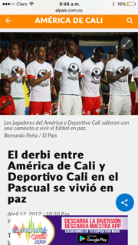
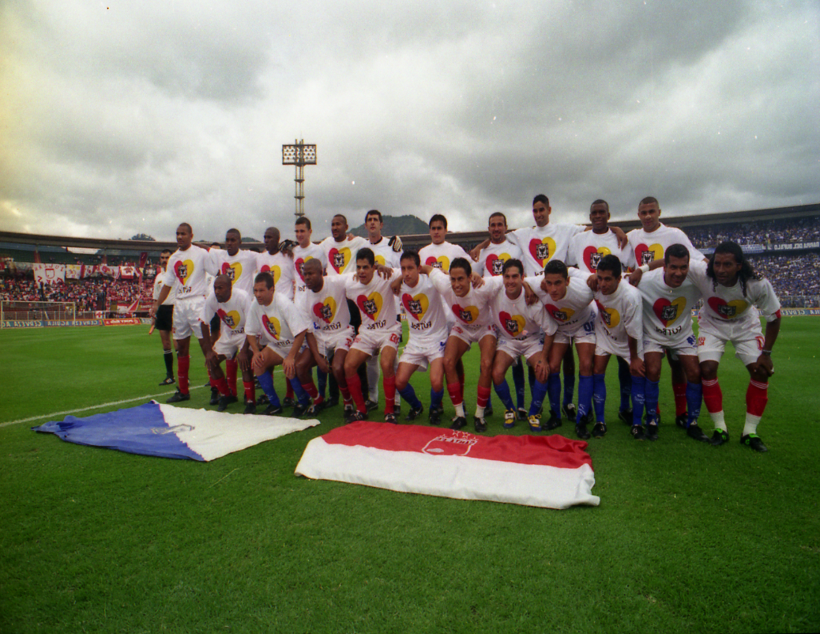
Balance y perspectivas de la SCC en el Fútbol Colombiano

Slide 17
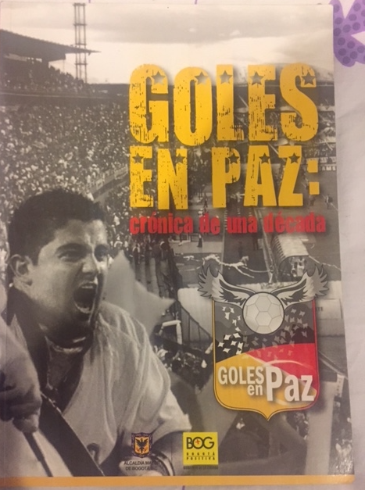
CONOCER PARA INTERVENIR

Slide 18
Y sin embargo, al mismo tiempo, azar y gratuidad tienen un límite, que es la explicación y la intervención. La explicación, para comprender causas y arriesgar pronósticos; la intervención, que es siempre política, para evitar nuevos pliegues, y en ese camino nuevos daños y víctimas. La violencia futbolística no es ajena a esa doble posibilidad. Aunque se empeñe en parecerlo.

Slide 19
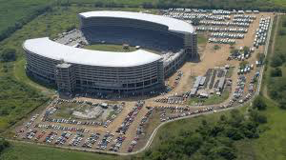
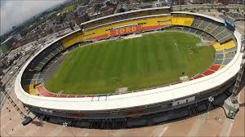
ESTADIOS DE FÚTBOL
Un solo club del fútbol profesional tiene estadio propio.
24 ciudades son sedes de los campeonatos de fútbol profesional colombiano.
Notes:
¿Qué podrá hacer el público después de completar este curso? Describa brevemente cada objetivo y cómo el público obtendrá beneficios de esta presentación.

Slide 20
BOGOTA EL PRIMER PASO
Jugando Limpio Todos Ganamos – 1999.
Goles en Paz – 2013.
Goles y Territorios de Paz.
Más fútbol, más Vida. 2016
Notes:
¿Qué podrá hacer el público después de completar este curso? Describa brevemente cada objetivo y cómo el público obtendrá beneficios de esta presentación.

Slide 21
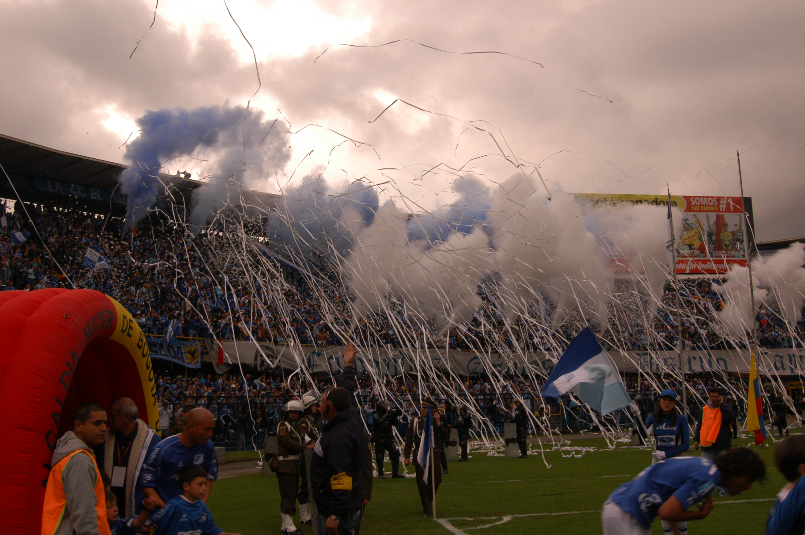
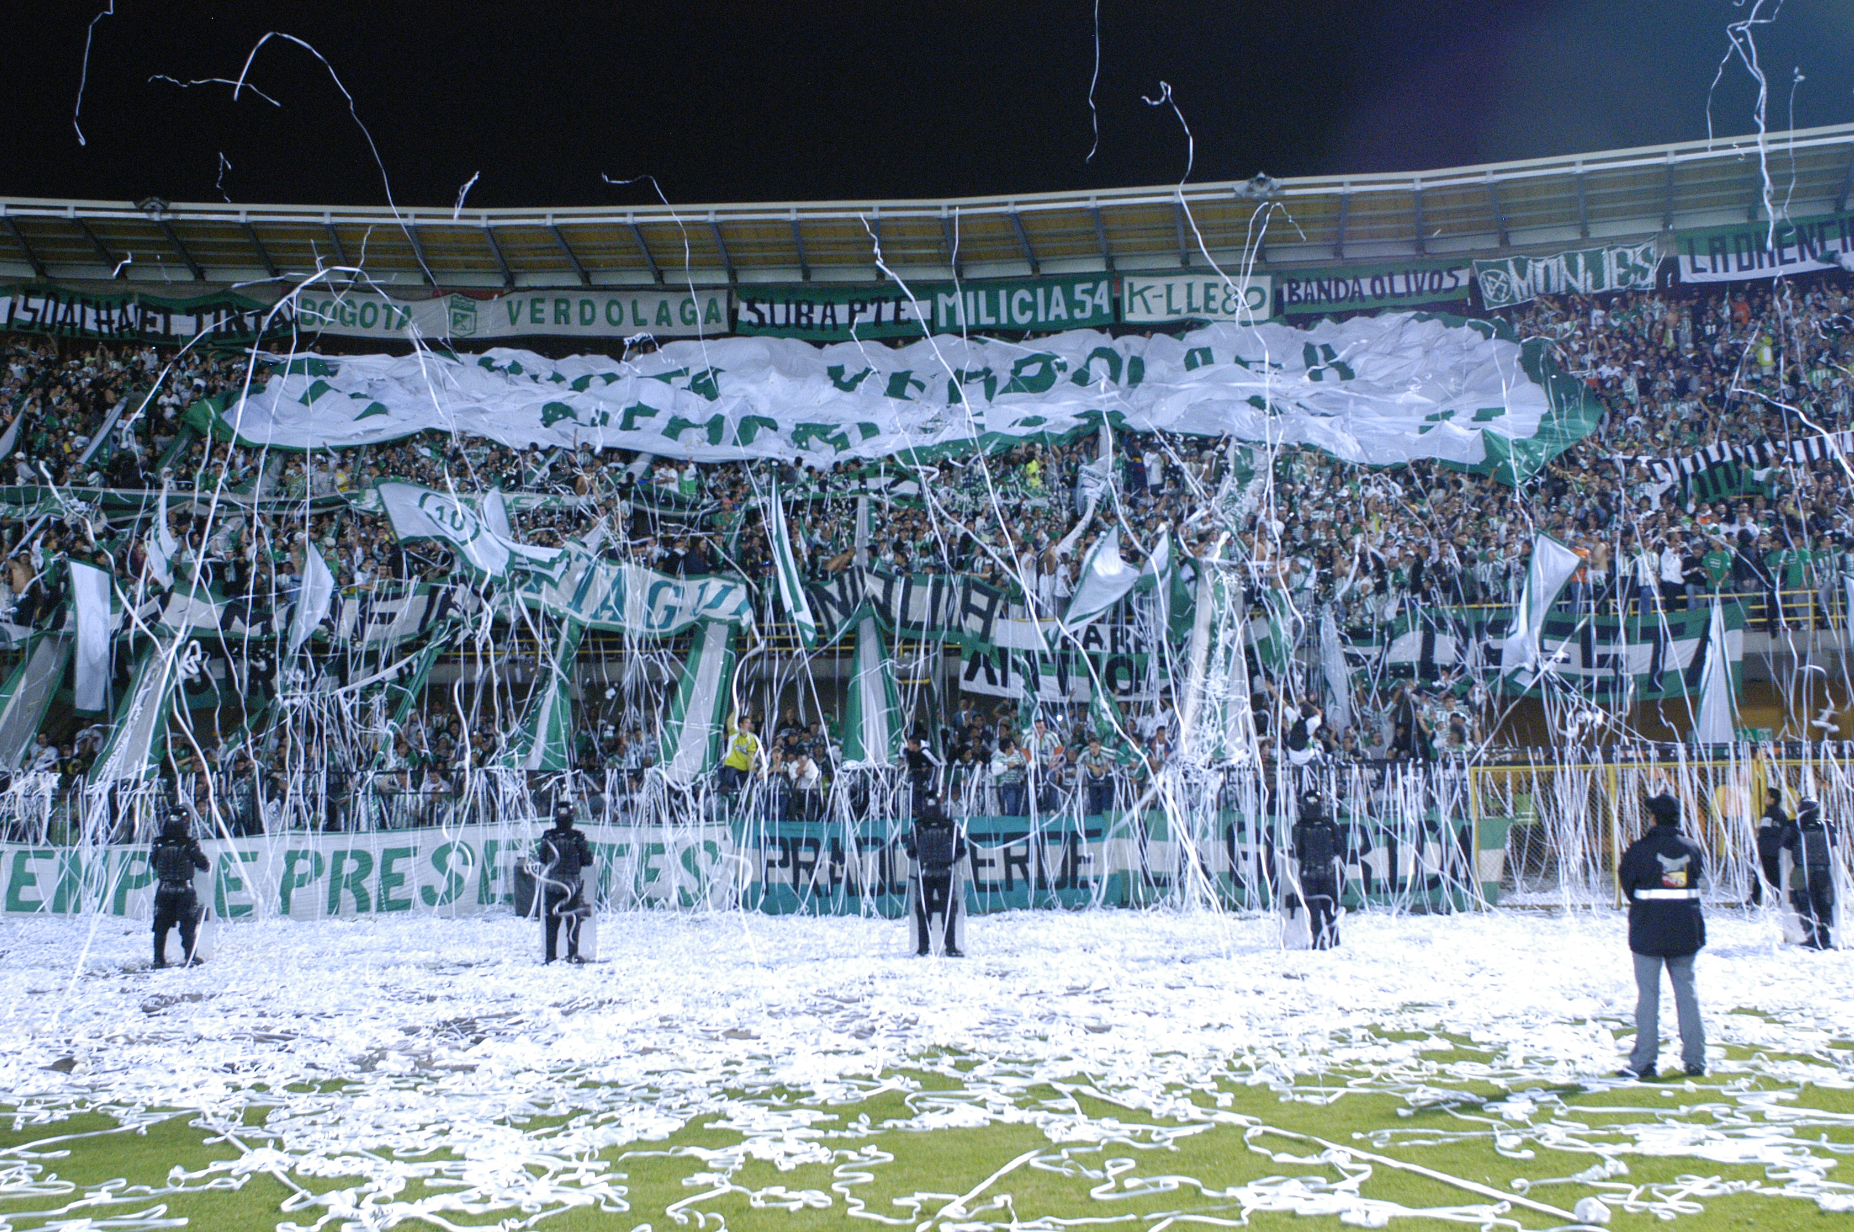
LOGROS
Conocer para intervenir – Confianza.
Coordinación Institucional.
Promover la fiesta en las tribunas.
Grupo civil de apoyo.
Elaboración decreto 164 del 2004.
Notes:
¿Qué podrá hacer el público después de completar este curso? Describa brevemente cada objetivo y cómo el público obtendrá beneficios de esta presentación.

Slide 22
Espacio de participación y construcción colectiva de las barras y las entidades del Distrito Capital.
Entregadas en el Estadio el Campin de Bogotá.
Notes:
¿Qué podrá hacer el público después de completar este curso? Describa brevemente cada objetivo y cómo el público obtendrá beneficios de esta presentación.

Slide 23
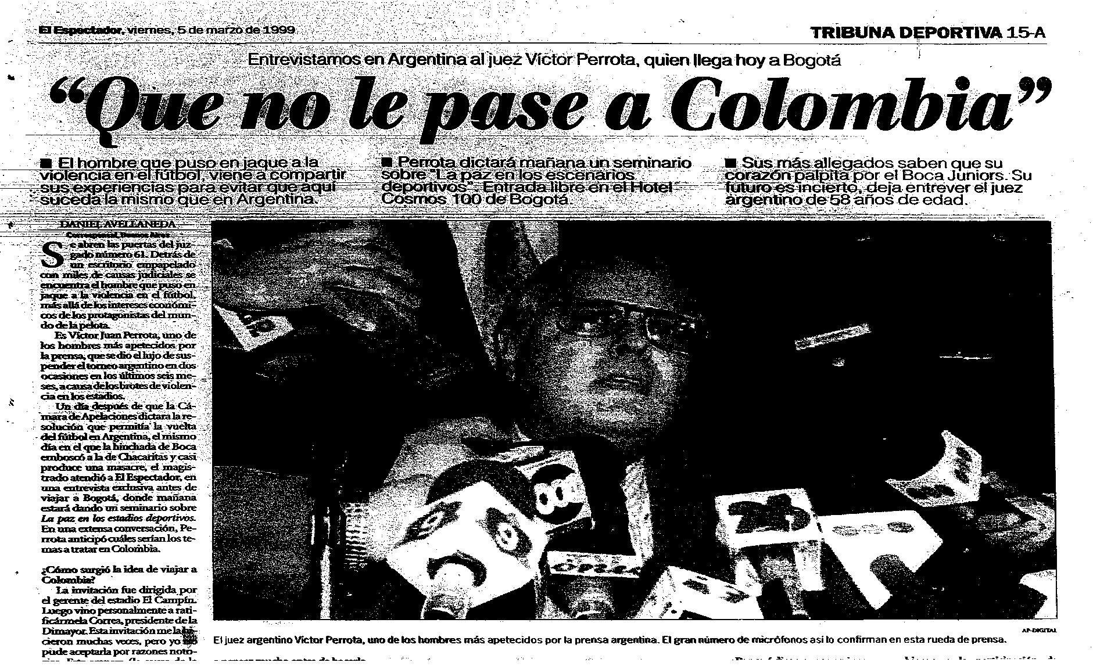
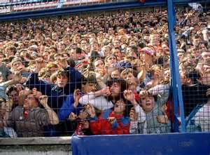
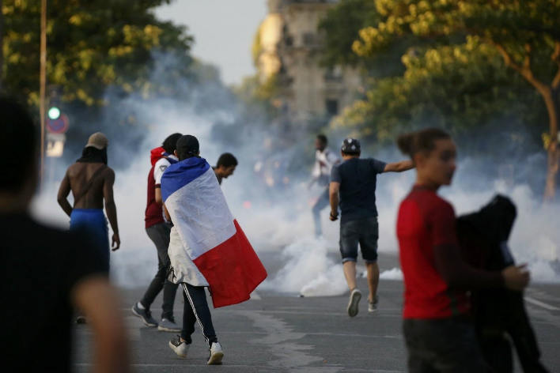
DECRETOS
1267/09
1717/10
0079/12
1007/12
LEYES
1270/09
1356/09
1445/11
1453/11
1523/12
INTERNOS
CIRC 03/09
INST 051/12
APP 26/11
000002/12
Notes:
¿Qué podrá hacer el público después de completar este curso? Describa brevemente cada objetivo y cómo el público obtendrá beneficios de esta presentación.

Slide 24
Experiencia de campo con barras de futbol para la construcción de una política publica 2013 Fase I
2014 Fase II
Notes:
Si hay vídeos relevantes, como el vídeo de un caso práctico, la demostración de un producto u otro tipo de material educativo, inclúyalos también en la presentación.

Slide 25
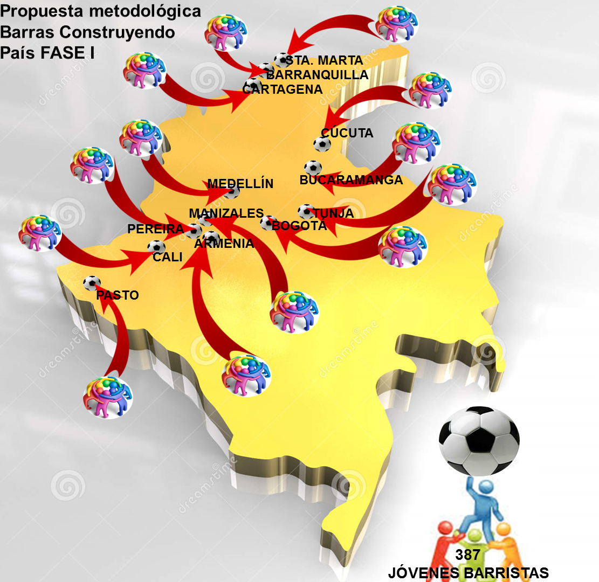
Notes:
Si hay vídeos relevantes, como el vídeo de un caso práctico, la demostración de un producto u otro tipo de material educativo, inclúyalos también en la presentación.

Slide 26
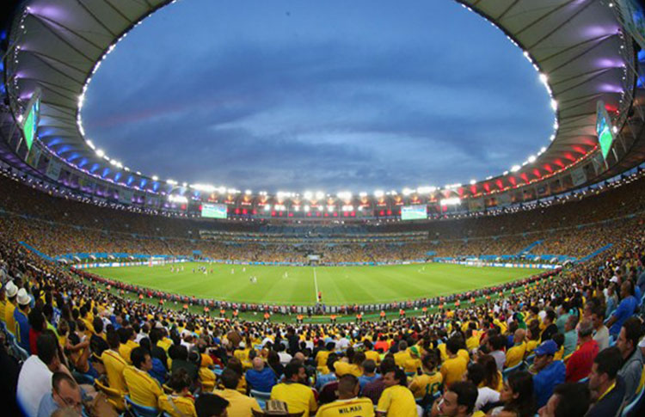
COMODIDAD: para las entidades y barras
Saltar los 90 minutos.
Colgar sus banderas.
Ingresar instrumentos musicales
Que el público vea el partido sentado
Notes:
Si hay vídeos relevantes, como el vídeo de un caso práctico, la demostración de un producto u otro tipo de material educativo, inclúyalos también en la presentación.

Slide 27
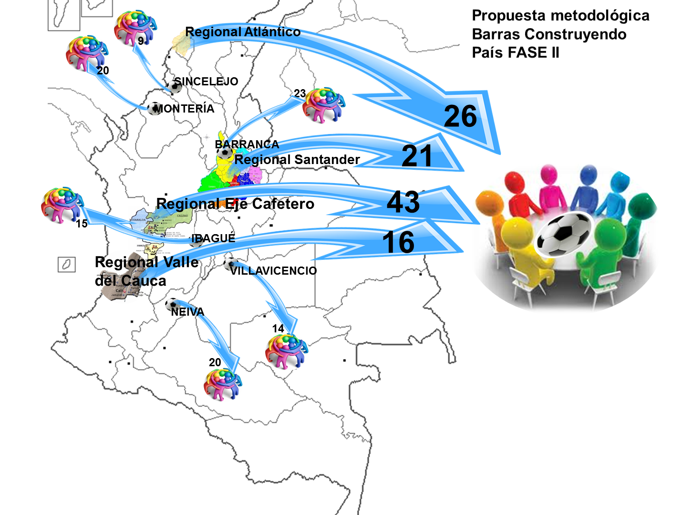
Notes:
Si hay vídeos relevantes, como el vídeo de un caso práctico, la demostración de un producto u otro tipo de material educativo, inclúyalos también en la presentación.

Slide 28
Hacer del fútbol profesional y recreativo un deporte integrador, cohesionador y transformador de la comunidad, que se desarrolle de manera pacífica, segura y en convivencia.

Slide 29
fomentar el desarrollo social y comunitario, haciendo uso del fútbol recreativo como herramienta de construcción de ciudadanía para la paz y La convivencia

Slide 30
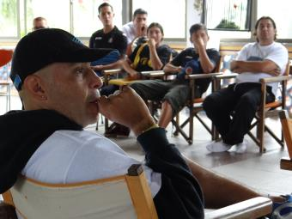
Fortalecimiento de la SCCF – CLSCCF - CNSCCF
Fortalecimiento del Barrismo social
Notes:
¿Qué podrá hacer el público después de completar este curso? Describa brevemente cada objetivo y cómo el público obtendrá beneficios de esta presentación.

Slide 31
BARRISMO SOCIAL
Fortalecimiento interno organizacional y operativo de las barras de fútbol.
Formación en derechos y deberes.
Creación de una mesa de concertación para el desarrollo del B.S. en cada municipio
Notes:
¿Qué podrá hacer el público después de completar este curso? Describa brevemente cada objetivo y cómo el público obtendrá beneficios de esta presentación.

Slide 32
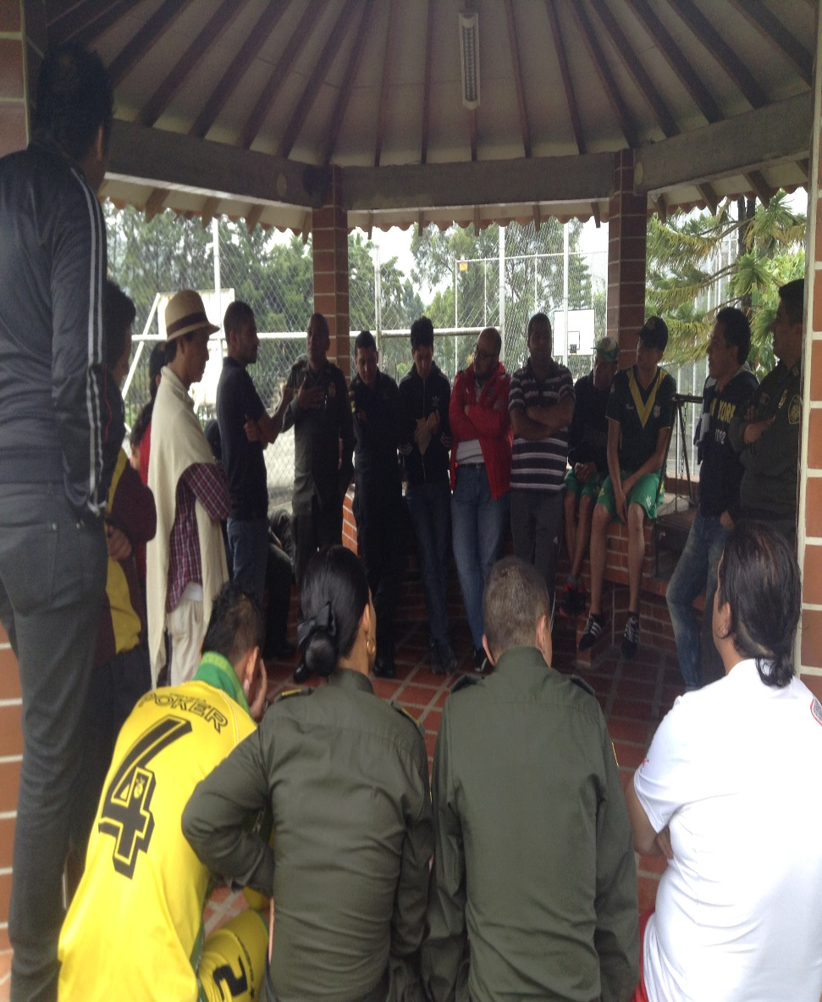
BARRISMO SOCIAL
Desarrollar campañas al interior de las barras para erradicar el alcoholismo y el consumo de sustancias psicoactivas.
Establecer el día del Aficionado.
Resignificación cultural del barrismo.
Notes:
¿Qué podrá hacer el público después de completar este curso? Describa brevemente cada objetivo y cómo el público obtendrá beneficios de esta presentación.

Slide 33
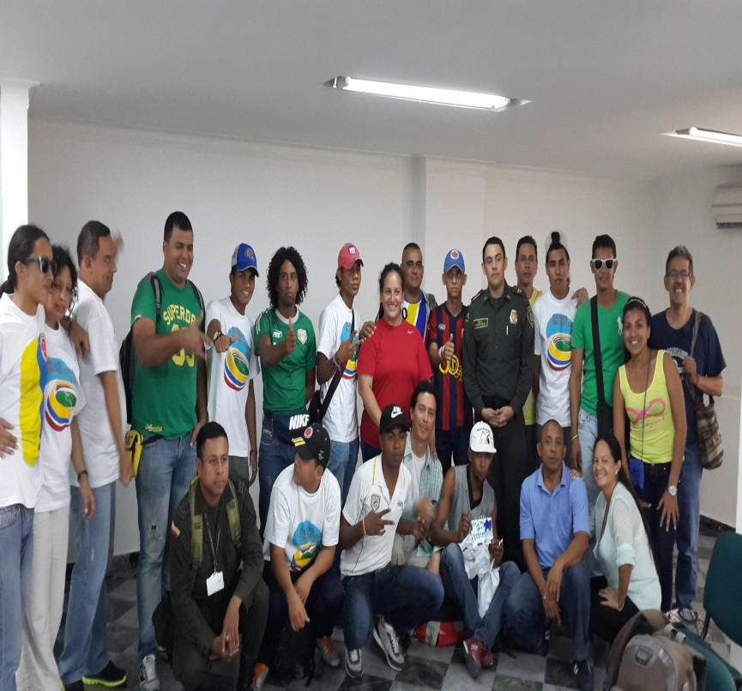
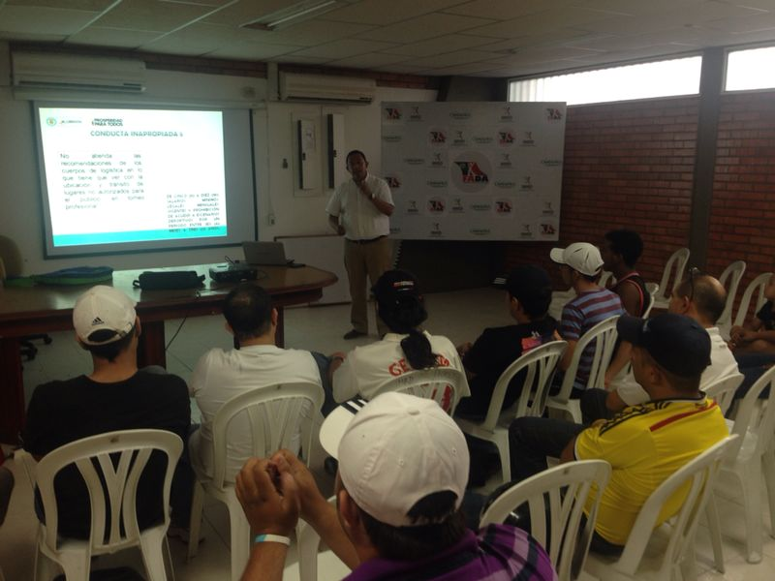
Impulsar la representación y el trabajo en red de las barras – seguimiento al Plan Decenal.
Desarrollar al interior de las barras una cultura de no violencia, respeto por la diferencias, reconciliación y paz.
Notes:
¿Qué podrá hacer el público después de completar este curso? Describa brevemente cada objetivo y cómo el público obtendrá beneficios de esta presentación.

Slide 34
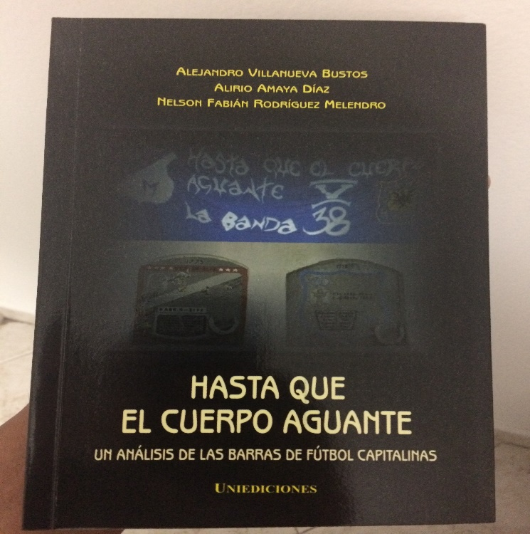
INVESTIGACIÓN
Programa de fortalecimiento de la investigación académica y social relacionada al futbol
Desarrollar conocimiento académico que permita estudiar y entender el fútbol como fenómeno social, así como su influencia en los diversos escenarios sociales, políticos y económicos
Notes:
¿Qué podrá hacer el público después de completar este curso? Describa brevemente cada objetivo y cómo el público obtendrá beneficios de esta presentación.

Slide 35
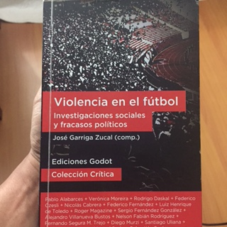
SOLUCIÓN RESPONSABILIDAD DE TODOS
Se siguen tomando las medidas de siempre ante la violencia en los estadios y los resultados no pueden ser distintos. Cerrar las tribunas a donde van los barristas, sancionar a los equipos con multas, prohibir la entrada a las hinchadas visitantes. Está demostrado que esas soluciones no han logrado su objetivo. Siempre volvemos a lo mismo. Antonio Casale – Abril 10 de 2016
Notes:
¿Qué podrá hacer el público después de completar este curso? Describa brevemente cada objetivo y cómo el público obtendrá beneficios de esta presentación.

Slide 36
JUSTICIA MEDIATICA
La violencia en el fútbol produce discursos periodísticos que exigen soluciones a los discursos políticos, y discursos políticos que prometen esas soluciones coincidiendo con las descripciones, los diagnósticos y las demandas que producen los discursos periodísticos – porque los discursos políticos prescinden de descripciones y demandas propias. Pablo Alabarces “la violencia, la academia y el fracaso”
Notes:
¿Qué podrá hacer el público después de completar este curso? Describa brevemente cada objetivo y cómo el público obtendrá beneficios de esta presentación.

Slide 37
